Slide 1
Introducere în Reinforcement Learning
Cursul #8
Ștefan Iordache, Cătălina Iordache, Ciprian Păduraru​

Slide 2
Cuprins
01
DQN In-depth
02
Policy Gradients

Slide 3
DQN In-depth
01
01

Slide 4
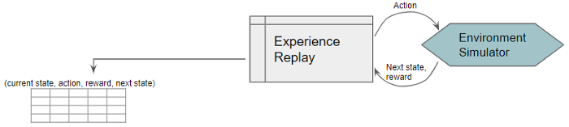
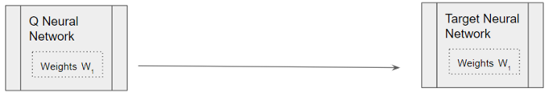
DQN – Inițializarea
Executăm un număr mare de pași pentru a construi setul de antrenare.
Inițializăm Q Network cu ponderi aleatorii și le copiem către Target Network.

Slide 5
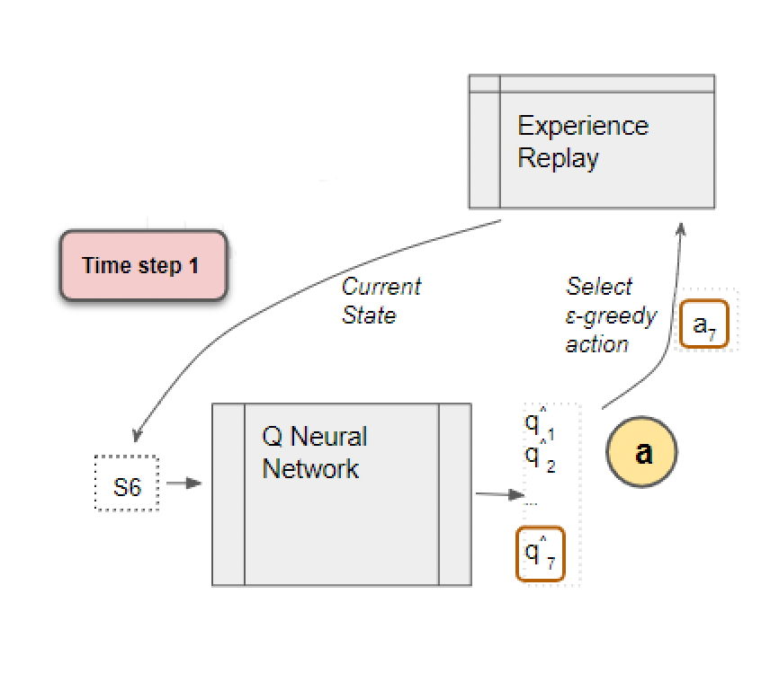
DQN – Experience Replay
Q Network selectează o acțiune în mod 𝛆-greedy, acționând precum agentul în timp ce interacționează cu mediul pentru generarea unui eșantion de antrenare.
Nu se întâmplă partea de învățare aici!

Slide 6
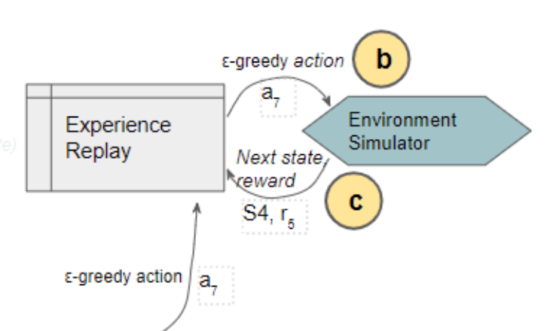
DQN – Experience Replay
Executăm acțiunea 𝛆-greedy și obținem perechea formată din (următoarea stare, reward).

Slide 7
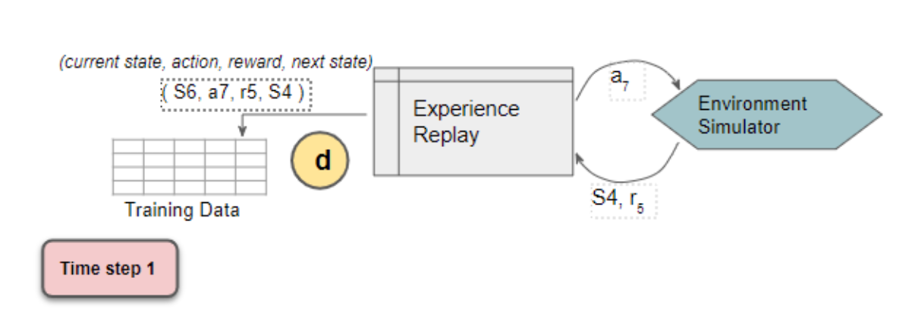
DQN – Experience Replay
Stocăm tuplul obținut, fiind folosit mai târziu drept eșantion pentru partea de antrenare.

Slide 8
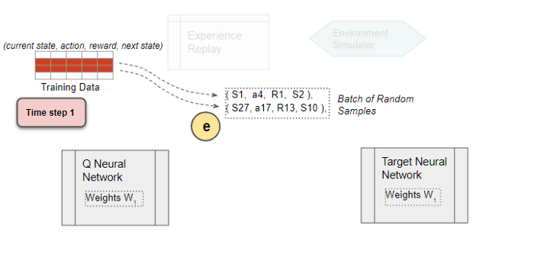
DQN – Q-Network
Selectăm un batch aleatoriu drept input pentru cele două rețele.

Slide 9
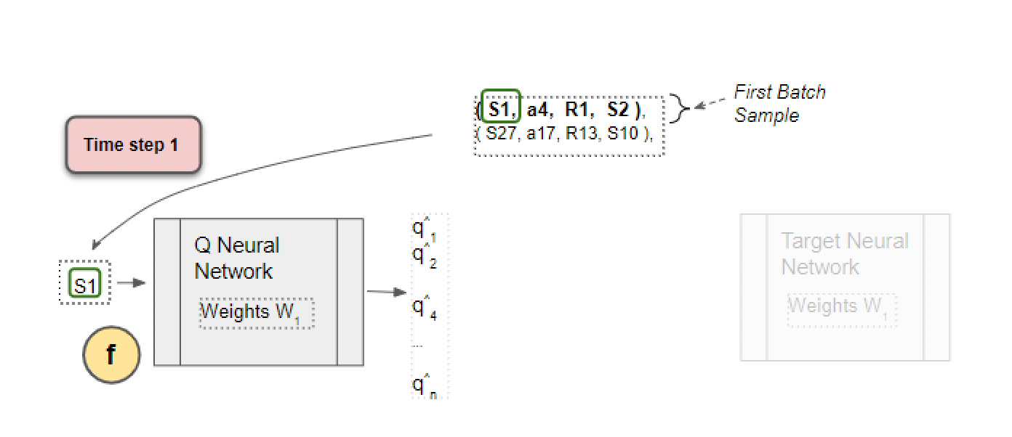
DQN – Q-Network
Folosim starea curentă (S1, S27) din sample pentru a prezice valoarea Q pentru toate acțiunile care pot fi realizate din starea respectivă.

Slide 10
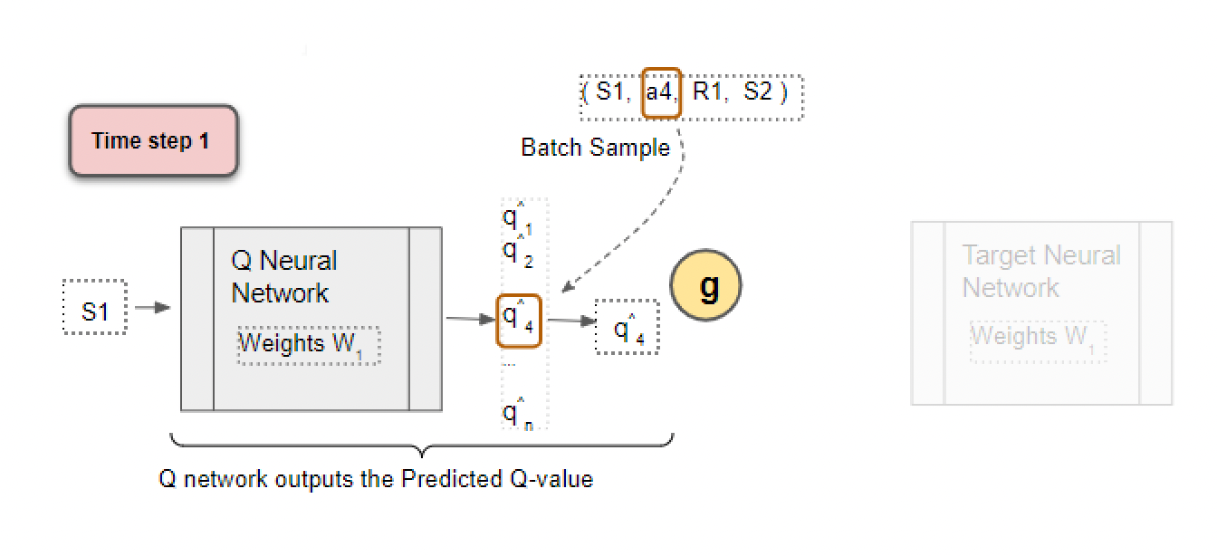
DQN – Q-Network
Selectăm acțiunea prezisă cu ajutorul Q-value (în cazul expus a4, cu ajutorul q4).

Slide 11
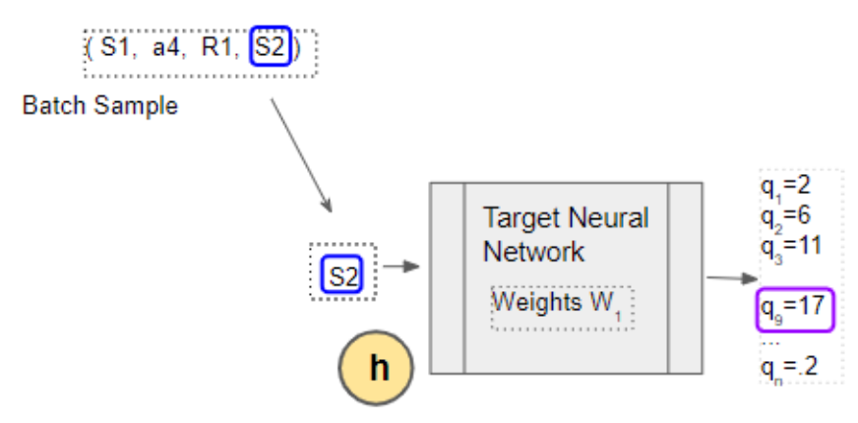
DQN – Target Network
Folosim starea următoare drept input pentru Target Network, astfel prezicând valorile Q pentru toate acțiunile care pot fi luate din starea următoare.
Selectăm acțiunea cu Q-value maxim.

Slide 12
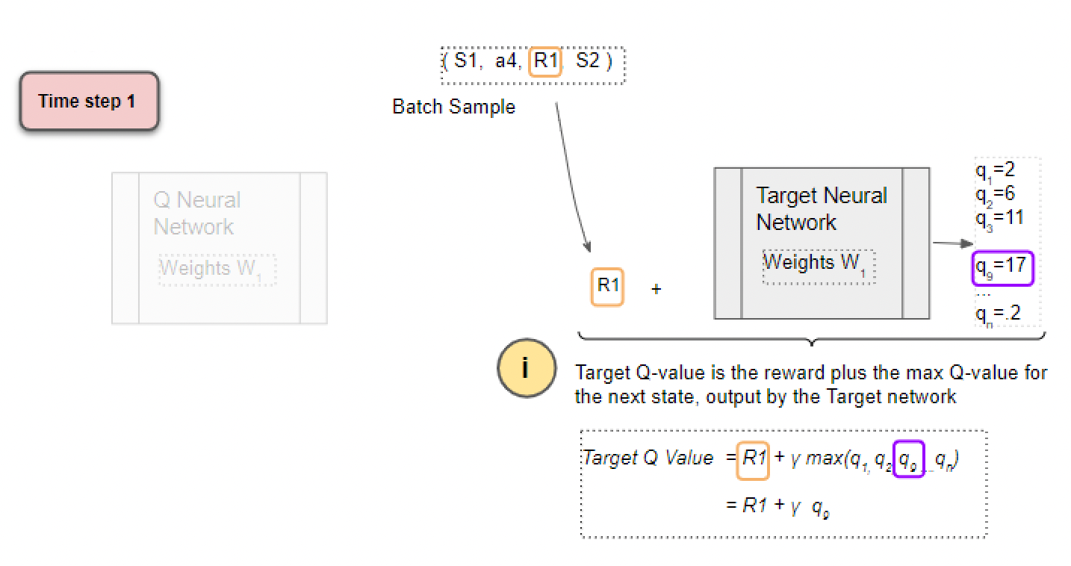
DQN – Target Q-Value

Slide 13
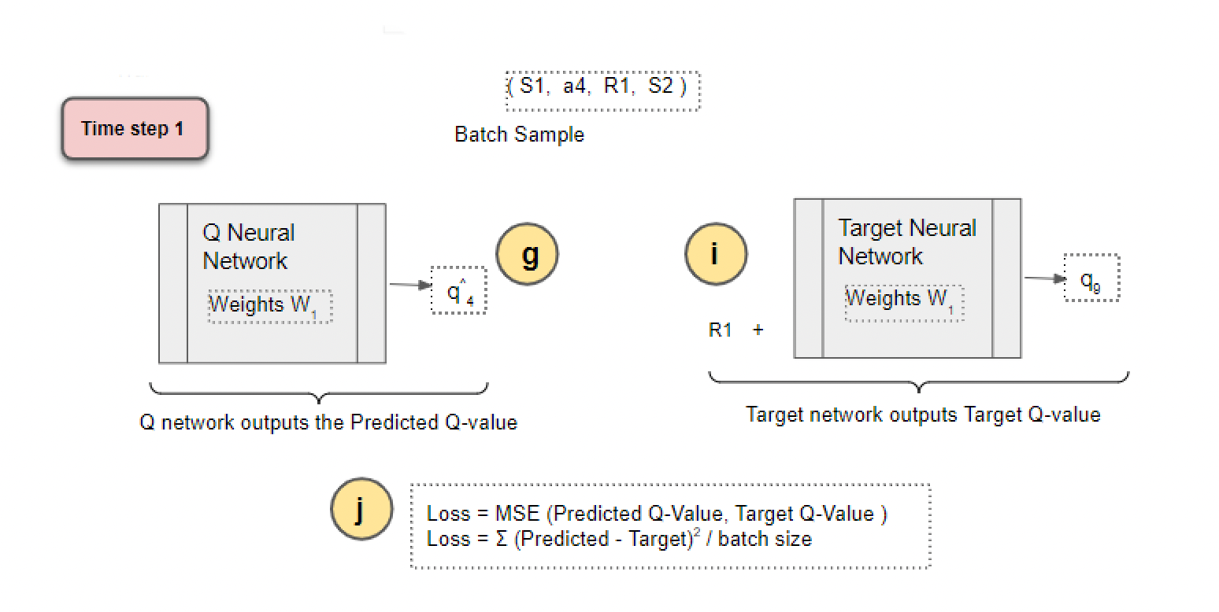
DQN – Loss

Slide 14
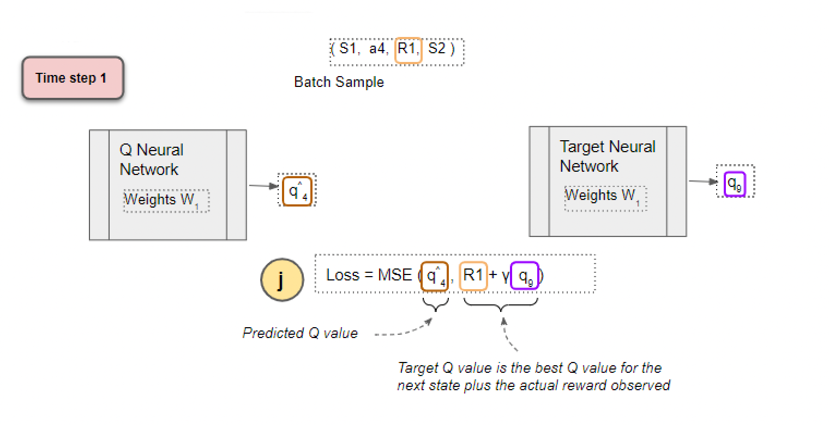
DQN – Loss

Slide 15
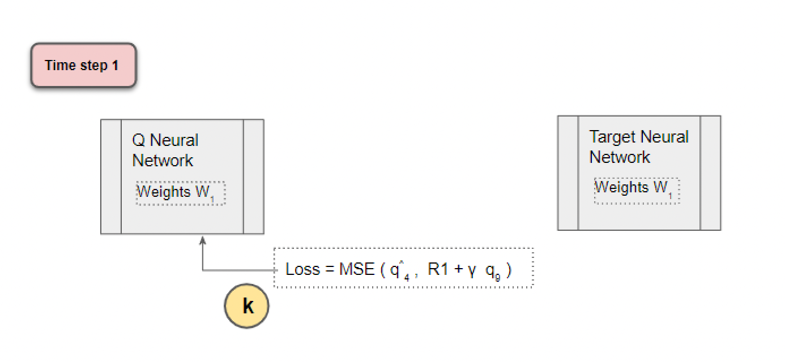
DQN – Back-Propagation – Q-Network
Actualizăm ponderile pentru Q-Network prin procedeul denumit Back-Propagation, asistat de Gradient Descent.
Nu sunt actualizate ponderile pentru Target Network!

Slide 16
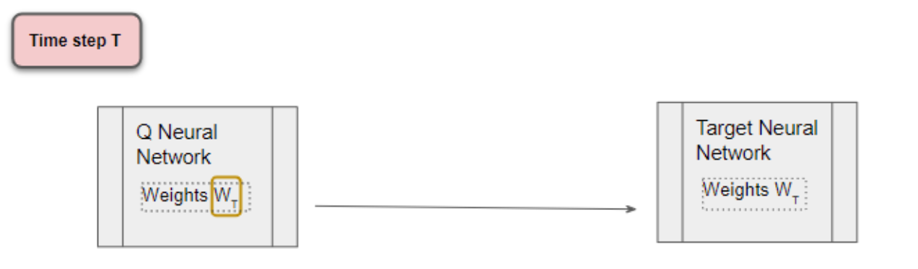
DQN – Update Target Network
Actualizarea Target Network se realizează prin copierea Q-Network după T momente de timp.

Slide 17
Policy Gradients
02
02

Slide 18
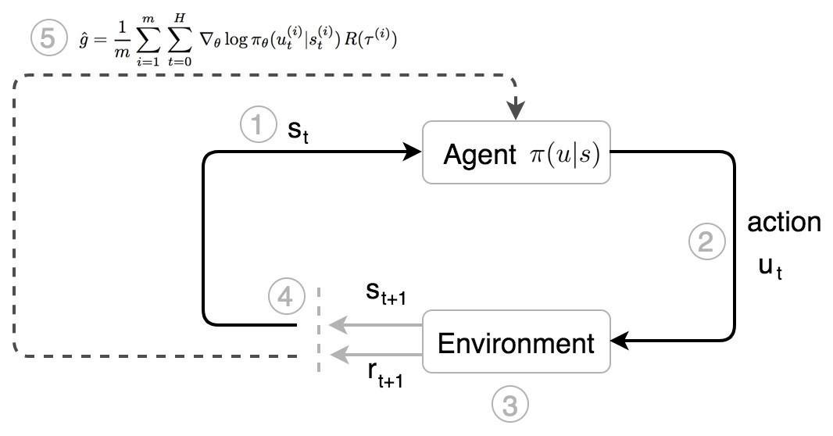

Cum funcționează? Ce e diferit?
Pasul 5 este cel mai important!
Considerând traiectoria τ vom ajusta politica folosind totalul de recompense R(τ).

Slide 19
Policy Gradients? Încercăm direct să maximizăm rezultatul prin pași mici în direcția gradientului.

Slide 20


Obiectiv!
Expected reward = suma probabilității unei anumite traiectorii x recompensă

Slide 21

Orizontul (H)
Introducem recompensele în calcul și exprimăm prin H numărul maxim de pași.
H poate tinde către infinit, până la o stare terminală, dar în practică nu folosim această ipoteză.

Slide 22

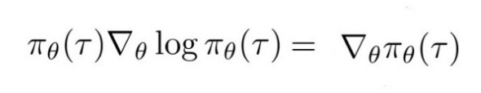
Optimizări!
Folosim derivata parțială a unei funcții f(x)!!!
Înlocuim f(x) cu politica π!!!

Slide 23
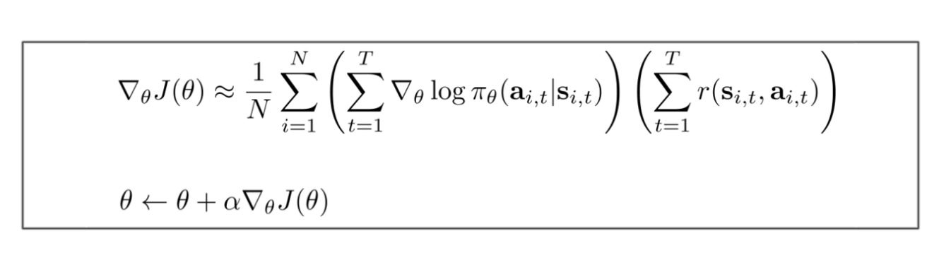
Multe calcule mai târziu...
Formula finală pentru Policy Gradient!

Slide 24
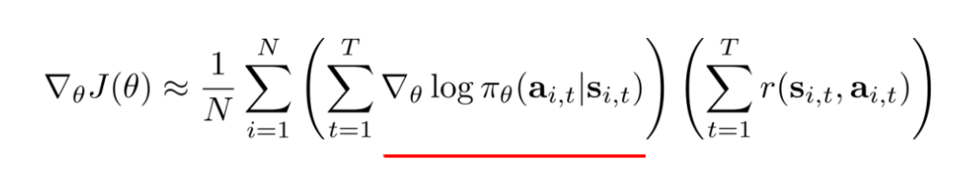
Dar...nu are logică!!!
Termenul subliniat este numit drept “maximum log likelihood”. În contextul nostru măsurăm în ce grad traiectoria aleasă se află sub politica curentă. Multiplicând cu reward-ul dorim să creștem acest grad daca traiectoria rezultă în reward-uri bune și contrar dacă scade recompensa.
Pe scurt: Păstrăm ceea ce funcționează, aruncăm tot ce nu este bun!

Slide 25
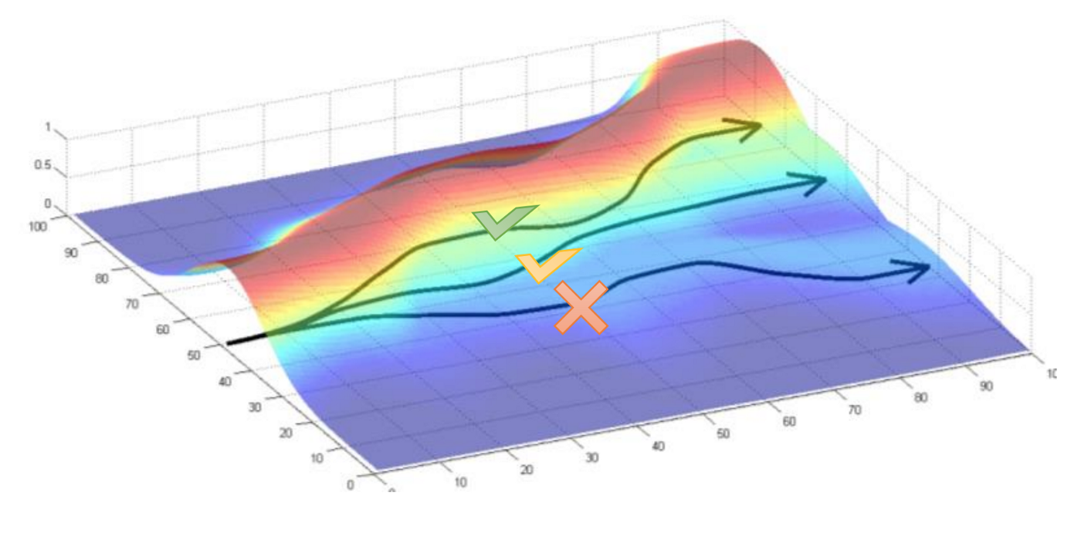
Să vizualizăm!

Slide 26
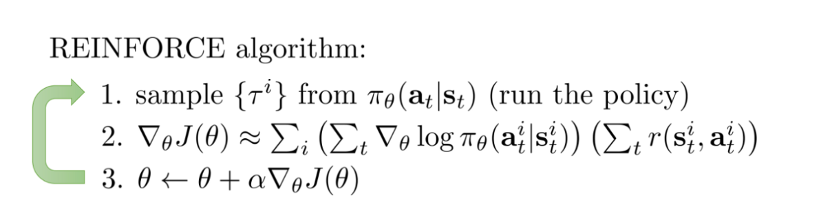
Un nou algoritm: REINFORCE!

Slide 27
Defectul Policy Gradients
Varianță mare!
Covergență scăzută!
Varianța crescută provoacă o coborâre anormală pe gradient, astfel modelul fiind incapabil să învețe pe deplin și să atingă convergența.
Cum rezolvăm???

Slide 28
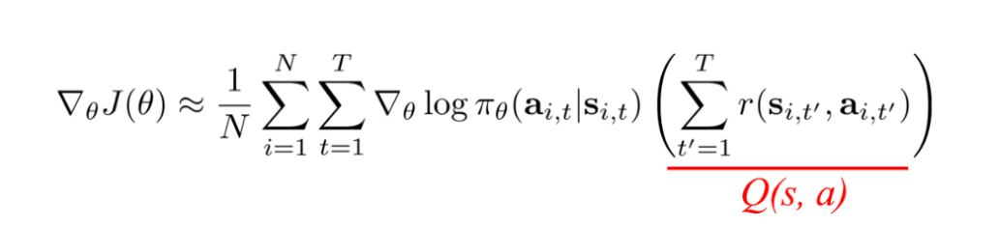
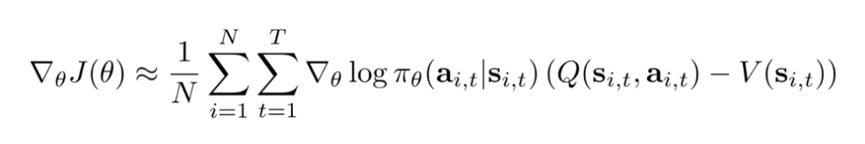
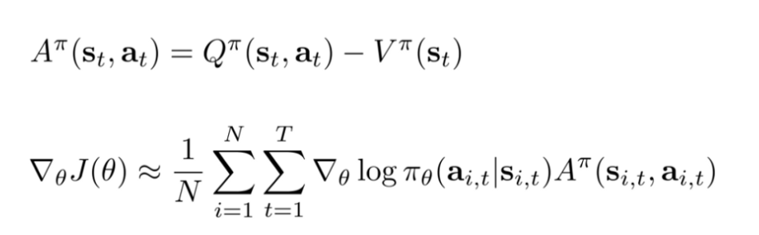
Baseline
Introducem V(s), denumit și baseline.
Continuăm și introducem ceva special pentru Policy Gradients: Advantage

Slide 29
Cum explicăm mai departe?
Exemple:
Situația I: Traiectoria A primește recompensa +20 și traiectoria B primește recompensa -10. => Creștem probabilitatea pentru A, o scădem pentru B.
Situația II: Traiectoria A primește recompensa +20 și traiectoria B primește recompensa +5. => Creștem probabilitatea atât pentru A, cât și pentru B.

Slide 30
Thanks!
Este timpul pentru întrebări!!!​
​
stefan.iordache10@s.unibuc.ro ​
catalina.patilea@s.unibuc.ro​
ciprian.paduraru@fmi.unibuc.ro​
​
+40 7.. … …​

